Slide 1


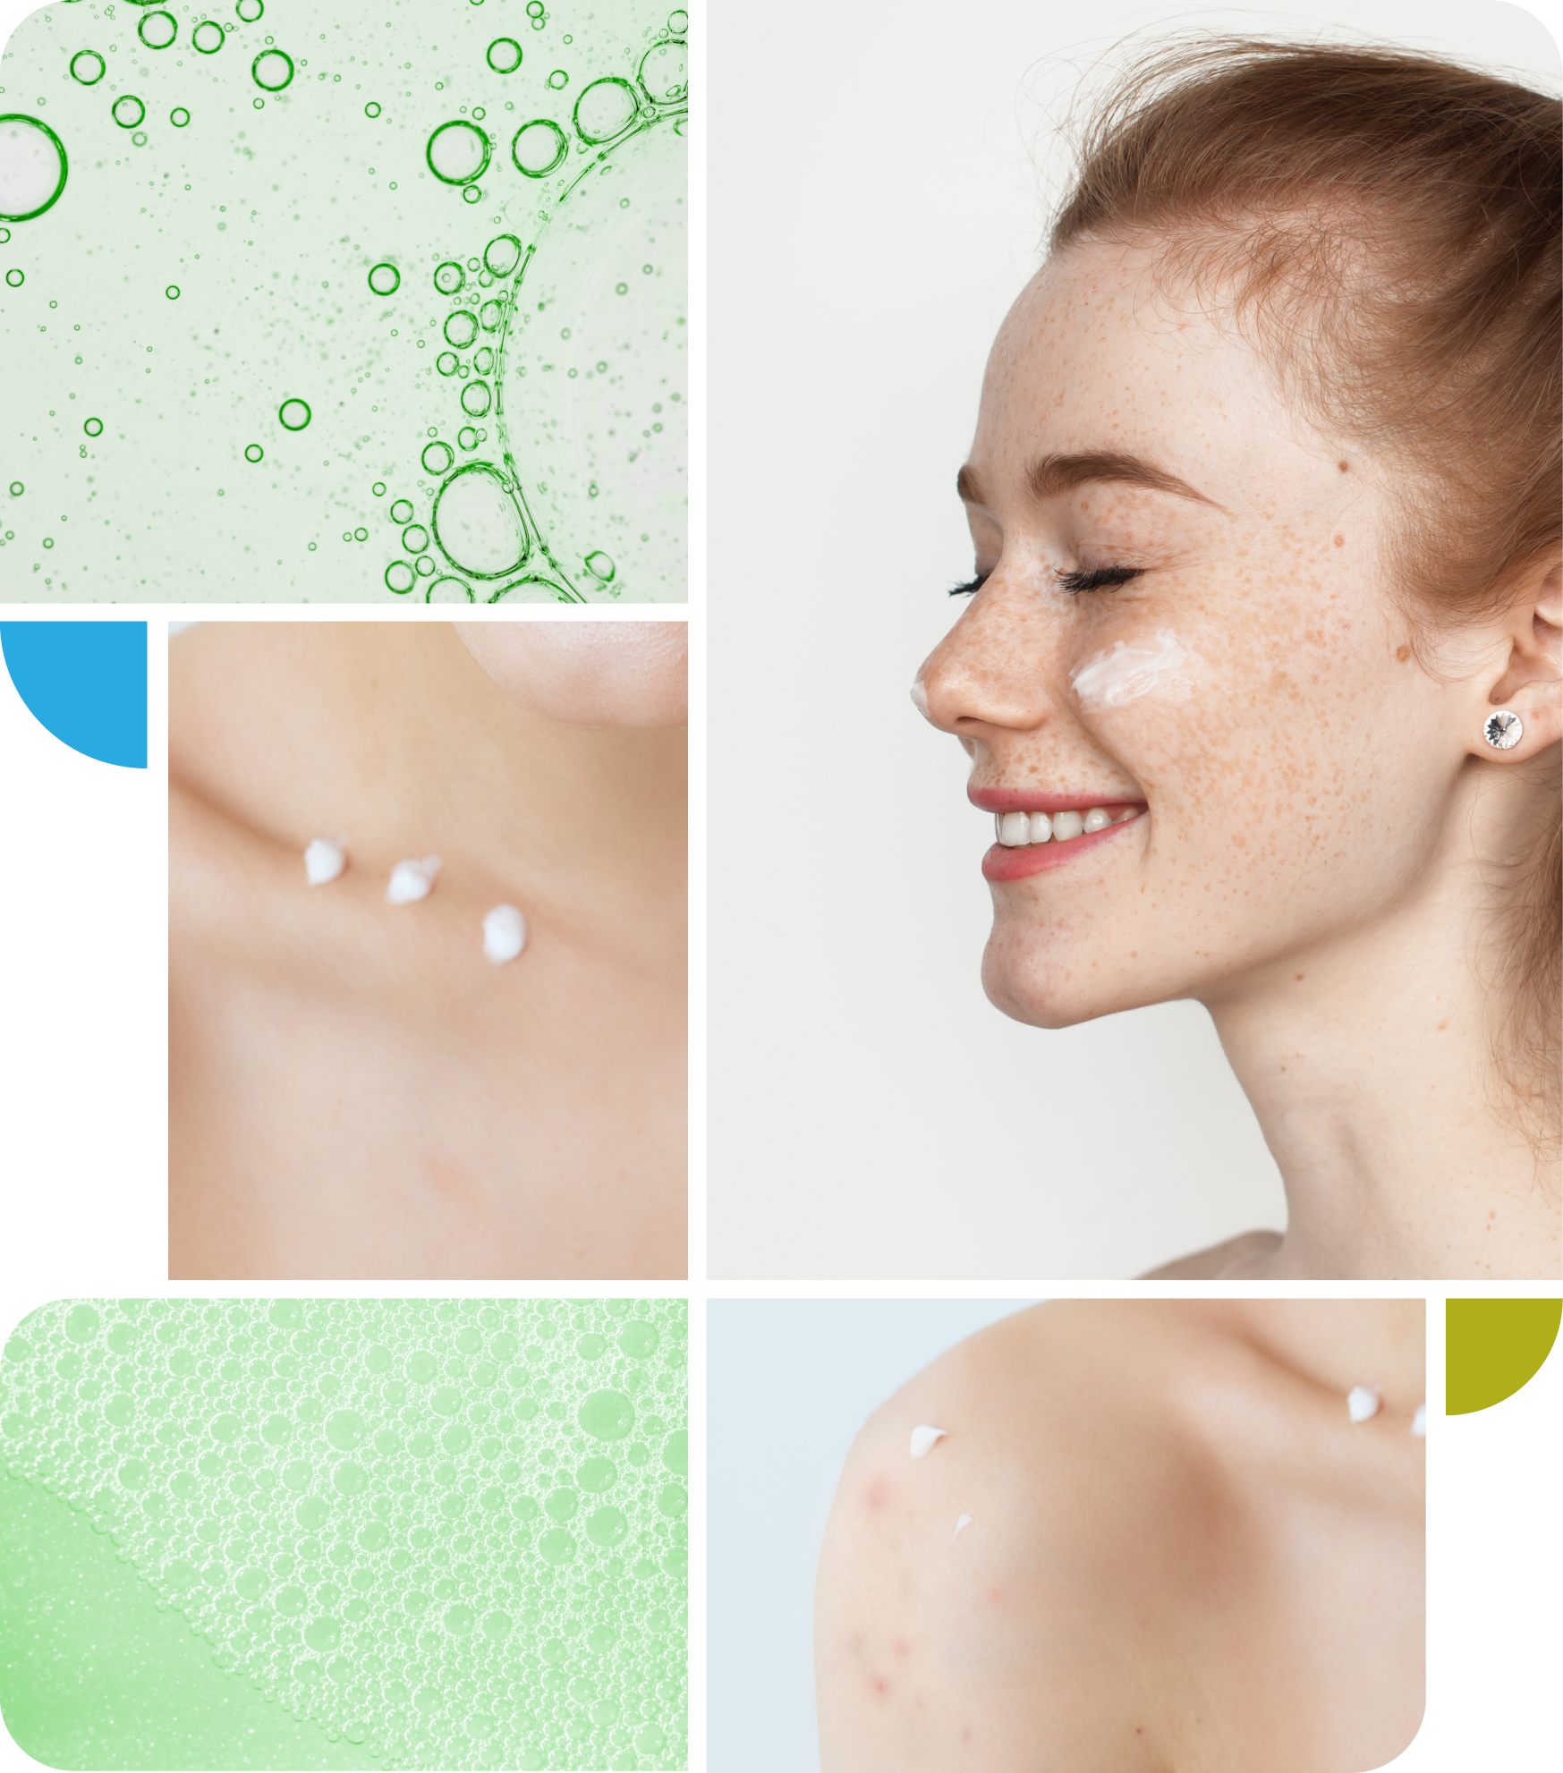
Увлажнение и фотозащита кожи для улучшения переносимости терапии акне

Slide 2
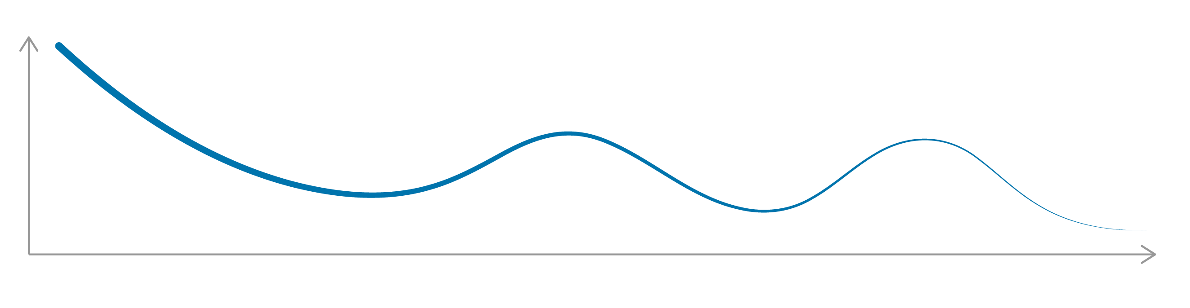
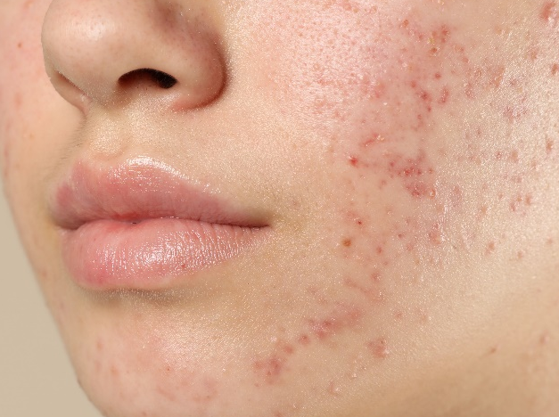

Процесс лечения акне
Рецидив
Рецидив
Тяжесть
угревой
сыпи
Дерматокосметика (Уход)
В острой фазе дермокосметика может быть полезна в качестве МОНОТЕРАПИИ
при более легких формах акне и/или в качестве ДОПОЛНЕНИЯ к основному лечению
для максимизации переносимости и приверженности.
Фотозащита рекомендуется на протяжении всего курса
Kurokawa I, Kobayashi M, Nomura Y, Abe M, Kerob D, Dreno B. The Role and Benefits of Dermocosmetics in Acne Management in Japan. Dermatol Ther (Heidelb). 2023 Jul;13(7):1423-1433. doi: 10.1007/s13555-023-00943-x. Epub 2023 Jun 20. PMID: 37338719; PMCID: PMC10307753.

Slide 3
Выделение
кожного сала
Ороговение устьев сальной железы
Фолликулярная
колонизация P. acnes
Воспаление
Патогенный фактор
Роль в схеме лечения
Монотерапия
Анке легкой и средней
тяжести
Побочные эффекты
медикаментозной
терапии
Адъювантная
терапия
Araviiskaia E, Dréno B. The role of topical dermocosmetics in acne vulgaris. J Eur Acad Dermatol Venereol. 2016 Jun;30(6):926-35. doi: 10.1111/jdv.13579. Epub 2016 Feb 24. PMID: 26916232.

Slide 4
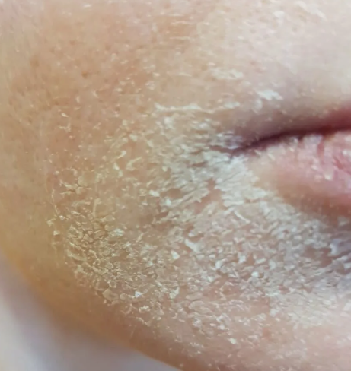
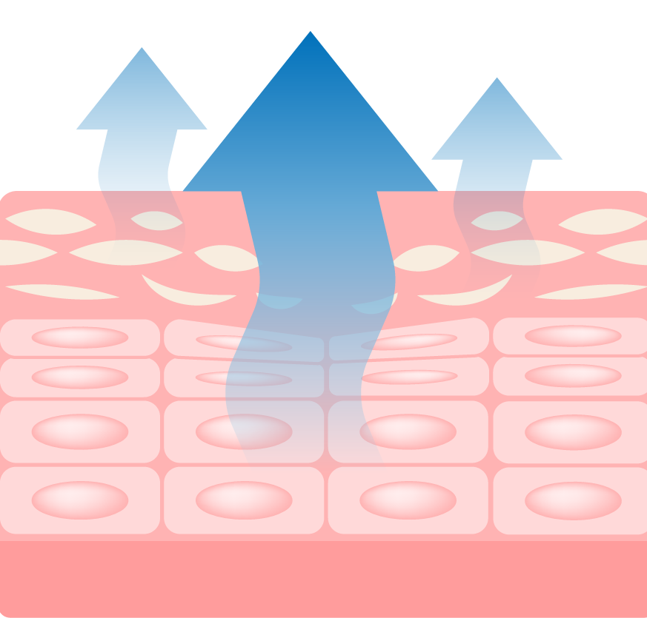
Механизм образования побочных эффектов
Пероральный изотретиноин и топические ретиноиды (например, третиноин, адапален) или их фиксированные комбинации с бензоилпероксидом могут вызывать значительное раздражение из-за явления, известного как «ретиноидный дерматит»
Эти ретиноиды ускоряют обновление эпидермальных клеток, что приводит
к утолщению базальных клеток
в эпидермисе и истончению слоя корнеоцитов. Эти изменения могут увеличить трансэпидермальную
потерю воды (TEWL).
В результате кожа может стать более чувствительной
Belmontesi M. Integrating Dermocosmetic Therapy for Acne: Addressing Severity Levels in Real-Life Experiences. J Drugs Dermatol. 2025 Jan 1;24(1):88-94. doi: 10.36849/JDD.8877. PMID: 39761137.

Slide 5


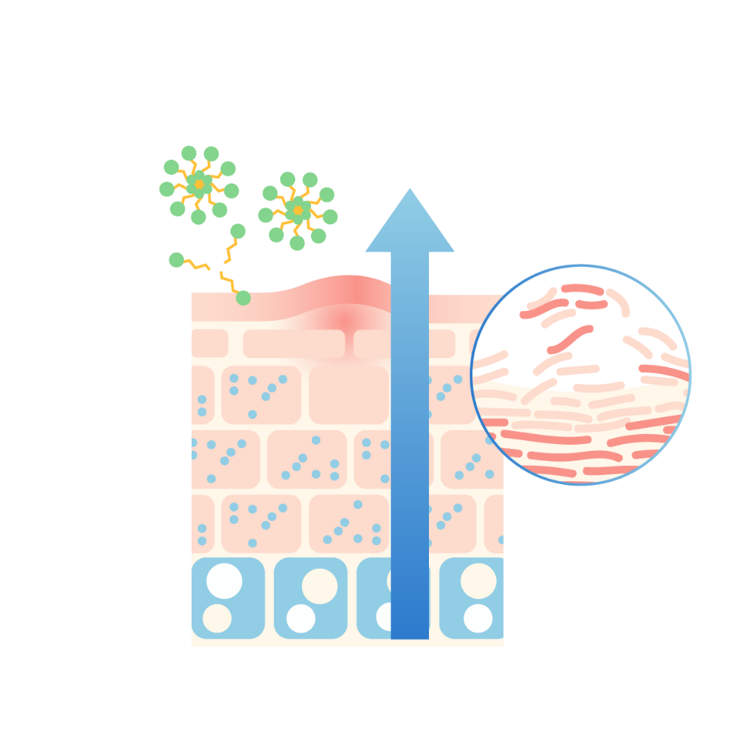
Почему кожа с акне становится сухой?
Разбираем по шагам
Дефицит увлажняющих компонентов
Ослабление барьерной функции кожи и дисбиоз
Видимые
признаки
сухости
Кожа становится обезвоженной
Увеличивается
трансэпидермальная потеря влаги
Schachner LA, Alexis AF, Andriessen A, Berson D, Gold M, Goldberg DJ, Hu S, Keri J, Kircik L, Woolery-Lloyd H. Insights into acne and the skin barrier: Optimizing treatment regimens with ceramide-containing skincare. J Cosmet Dermatol. 2023 Nov;22(11):2902-2909. doi: 10.1111/jocd.15946. Epub 2023 Aug 21. PMID: 37605504.

Slide 6
Дермокосметика как вспомогательная терапия
Причины отказа от топической медикаментозной терапии акне
65,7%
33,3%
37,7%
50%
62,3%
Sevimli Dikicier B. Topical treatment of acne vulgaris: efficiency, side effects, and adherence rate. J Int Med Res. 2019 Jul;47(7):2987-2992. doi: 10.1177/0300060519847367. Epub 2019 May 24. PMID: 31122106; PMCID: PMC6683887.

Slide 7


Антибактериальные средства и комбинации бензоилпероксида
Прием
2 раза в день
Прием
1 раз и реже
Побочные явления
Отсутствие эффекта
Прекращение лечения
Прекращение лечения
Побочные эффекты и отсутствие эффекта от лечения
являются основными причинами прекращения местного лечения у пациентов с акне
Sevimli Dikicier B. Topical treatment of acne vulgaris: efficiency, side effects, and adherence rate. J Int Med Res. 2019 Jul;47(7):2987-2992. doi: 10.1177/0300060519847367. Epub 2019 May 24. PMID: 31122106; PMCID: PMC6683887.
Пользователи, применявшие антибактериальные средства и комбинации бензоилпероксида дважды в день, сообщили, что побочные эффекты привели к прекращению лечения, тогда как те, кто применял препарат реже (только ночью или через ночь), прекратили лечение из-за отсутствия эффекта

Slide 8
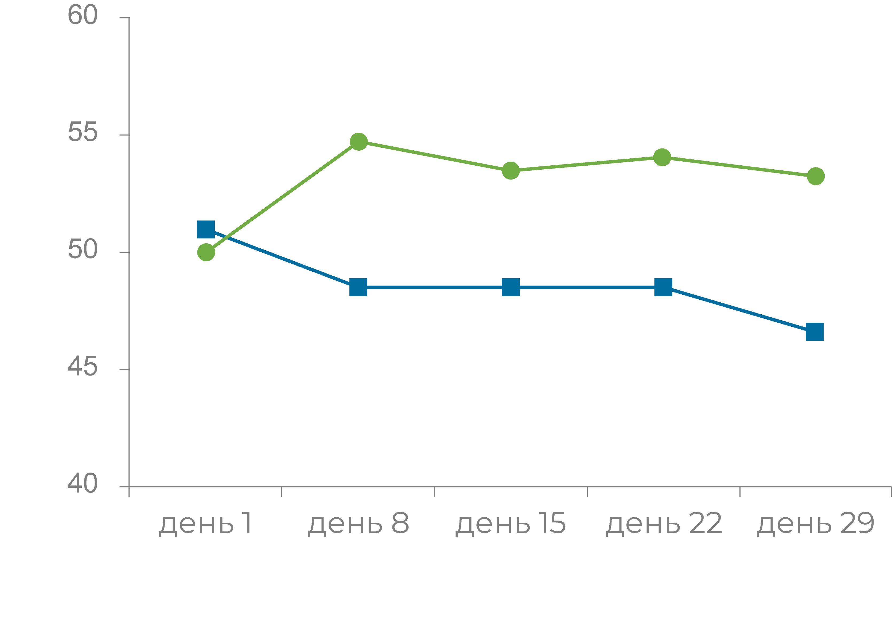
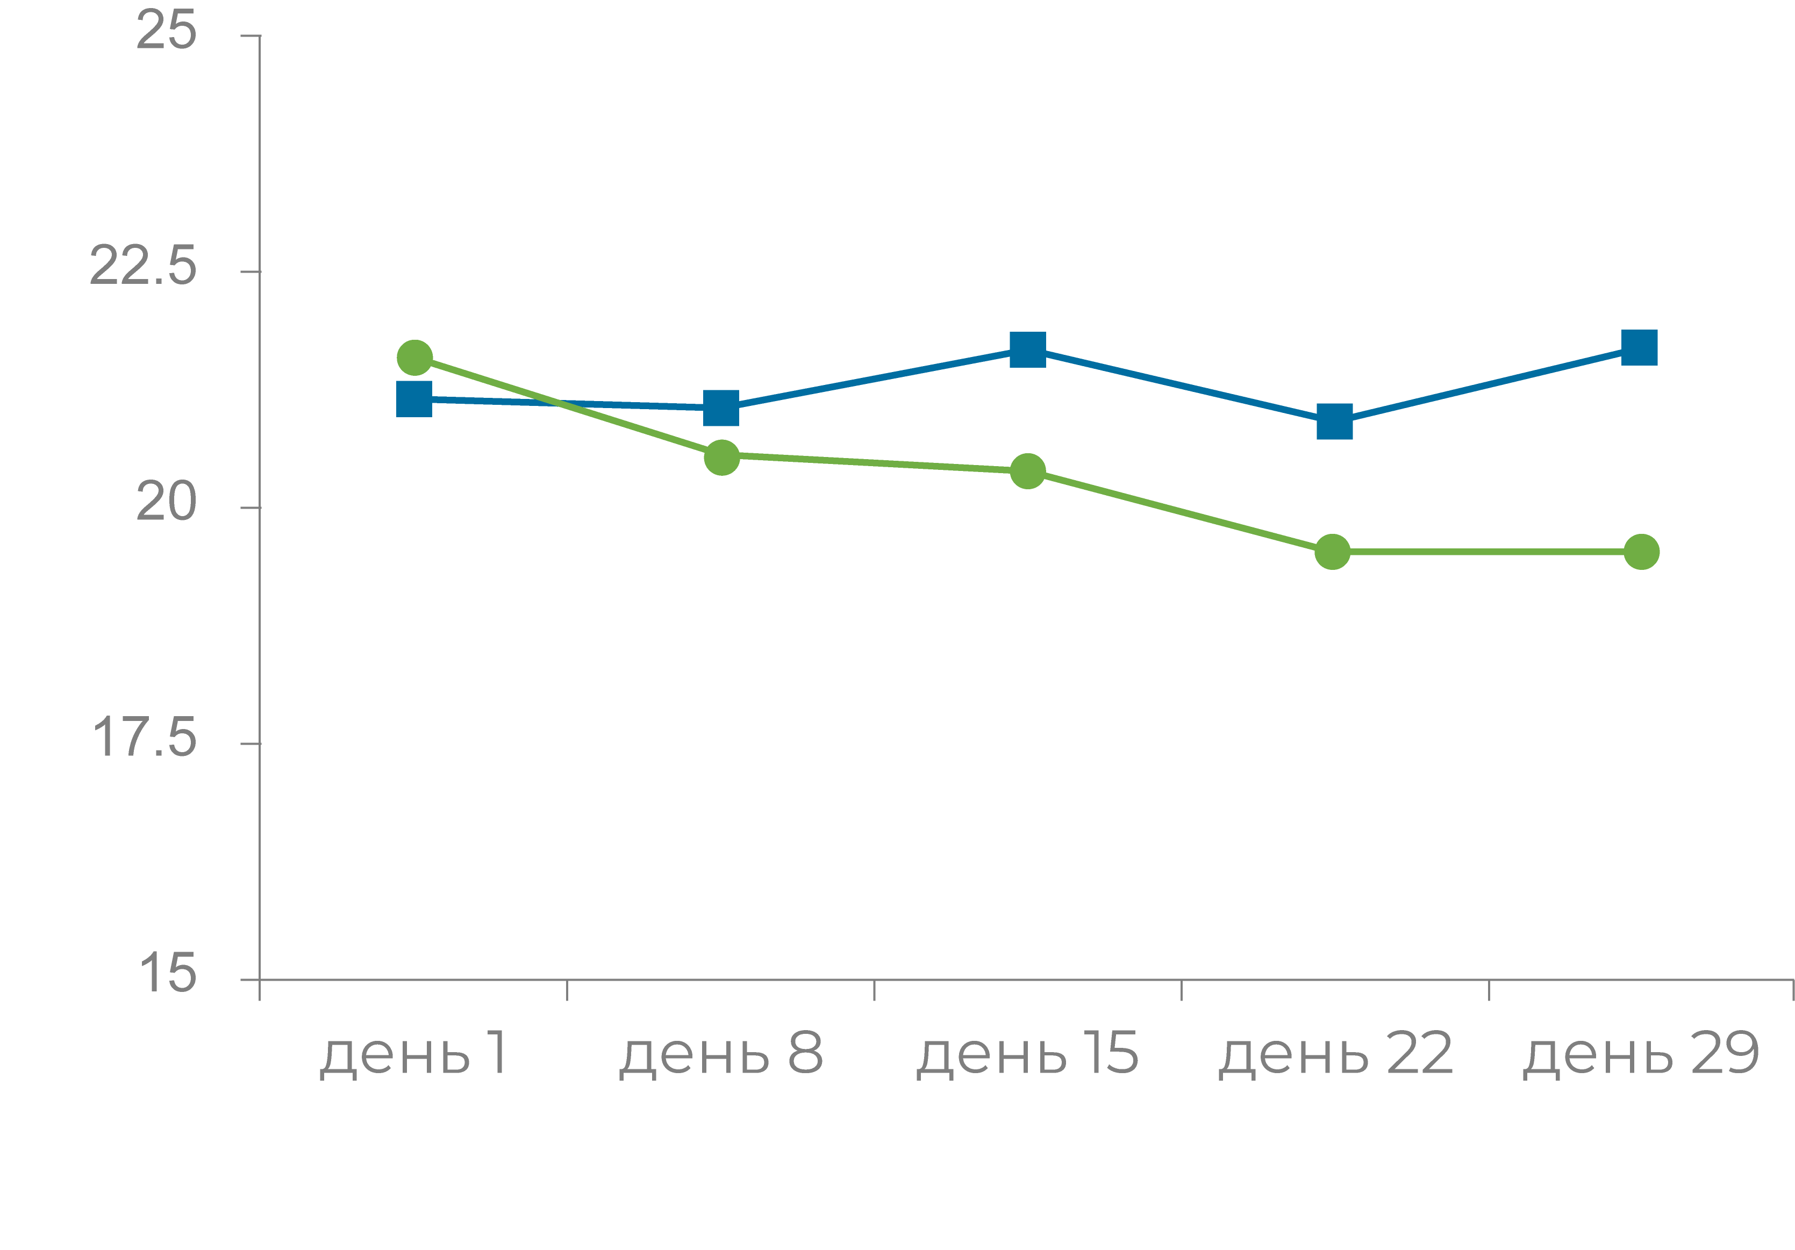
Рандомизированное контролируемое исследование
Адапален
Адапален + увлажняющее средство
Индекс гидратации
Трансэпидермальная
потеря воды (TEWL)
Изменение индекса гидратации от исходных измерений было значительно выше
на протяжении всего исследования для тестируемой стороны по сравнению с контрольной стороной
Трансэпидермальная потеря воды (TEWL) достоверно снижалась на стороне, где было добавлено увлажняющее средство
Fabbrocini G, Rossi AB, Thouvenin MD, Peraud C, Mengeaud V, Bacquey A, Saint Aroman M. Fragility of epidermis: acne and post-procedure lesional skin. J Eur Acad Dermatol Venereol. 2017 Sep;31 Suppl 6:3-18. doi: 10.1111/jdv.14410. PMID: 28805934.

Slide 9


Выводы
на 50% выше
эффективность лечения акне у пациентов с хорошей приверженностью к лекарственным препаратам и тех, кто придерживался адъювантного лечения
Адъювантная терапия – второй по важности фактор (сразу после соблюдения медикаментозного лечения), влияющий
на результаты лечения акне
de Lucas R, Moreno-Arias G, Perez-López M, Vera-Casaño Á, Aladren S, Milani M; ACTUO Investigators study group. Adherence to drug treatments and adjuvant barrier repair therapies are key factors for clinical improvement in mild to moderate acne: the ACTUO observational prospective multicenter cohort trial in 643 patients. BMC Dermatol. 2015 Sep 11;15:17. doi: 10.1186/s12895-015-0036-8. PMID: 26361978; PMCID: PMC4567797.

Slide 10
Фототоксические реакции при приеме лекарственной терапии
Фотосенсибилизирующий эффект могут вызывать:
Изотретиноин
Тетрациклины
В проспективном исследовании принимали участие 106 пациентов с акне, получавших доксициклин
фототоксическая реакция наблюдалась:
у 20% пациентов, принимавших доксициклин в дозе 150 мг/день
у 40% пациентов, принимавших доксициклин в дозе 200 мг/день
Piquero-Casals J, Morgado-Carrasco D, Rozas-Muñoz E, Mir-Bonafé JF, Trullàs C, Jourdan E, Piquero-Martin J, Zouboulis CC, Krutmann J. Sun exposure, a relevant exposome factor in acne patients and how photoprotection can improve outcomes. J Cosmet Dermatol. 2023 Jun;22(6):1919-1928. doi: 10.1111/jocd.15726. Epub 2023 Mar 22. PMID: 36946555.

Slide 11

Новинка №1 серии Циновит от акне
Крем дневной увлажняющий для комбинированной, жирной, проблемной кожи, 50 мл
SPF 20
Экспертный контроль над высыпаниями,
увлажнение и ежедневная защита от сухости и негативного влияния УФ

Slide 12















крем дневной увлажняющий для комбинированной, жирной, проблемной кожи, 50 мл SPF 20
Увлажняет сухую кожу
Уменьшает воспаление и высыпания
Снимает покраснение
и раздражение
Регулирует работу
сальных желез
Подавляет рост бактерий
Восстанавливает
естественный микробиом
Поддерживает гидро-липидный
барьер кожи
Защищает кожу от повреждающего
действия солнечных лучей
Предупреждает фотостарение
Уменьшает риск солнечных
ожогов и гиперпигментации
Смягчает и разглаживает кожу
Стимулирует естественное
обновление клеток
Улучшает внешний вид кожи
ЛС – лекарственные средства

Slide 13
крем дневной увлажняющий для комбинированной, жирной, проблемной кожи, 50 мл SPF 20
Применять утром и днем в период
активной инсоляции
В качестве самостоятельного средства
для увлажнения и защиты проблемной кожи
В комбинации с системными
и топическими ретиноидами
во время лечения акне
- для увлажнения кожи
- профилактики пересушенности
- улучшения переносимости
лекарственной терапии
ЛС – лекарственные средства

Slide 14
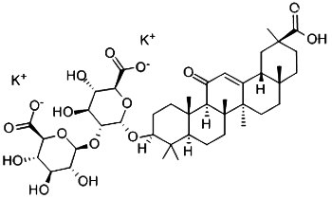
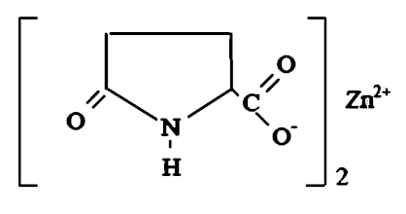
Современная комбинация активных компонентов, эффективность доказана клинически¹
Комбинация Биоактивный цинк (Zn РСА) + Дикалий глицирризинат
входит в состав всех средств Циновит от акне
Zn PCA
Дикалий
глицирризинат
присутствует во всем организме, в том числе
в роговом слое эпидермиса в качестве компонента натурального увлажняющего фактора кожи (NMF)
снижает продукцию кожного сала и улучшает отток себума из железы
подавляет рост бактерий, которые участвуют в появлении угрей и прыщей
компонент из корня солодки. Противовоспалительный эффект сравним по силе с эффективностью кортизола (ГКС)
эффективно уменьшает воспаление
быстро снимает покраснение и раздражение кожи
1. Самцов А.В., Эффективная фармакотерапия, 2014г. №48; ГКС - глюкокортикостероиды

Slide 15
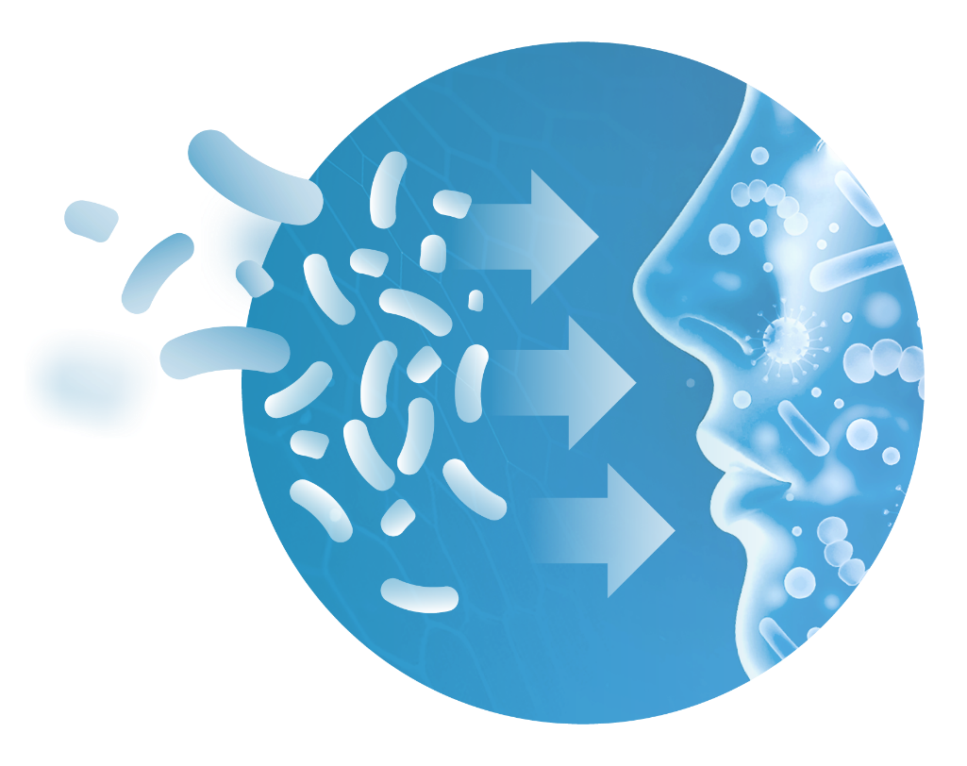
с метабиотиками - новый стандарт
ухода за проблемной кожей
В состав новинок Циновит входят
метабиотики – лизаты пропионовокислых бактерий
Инновационный компонент – метабиотики
(лизаты пропионовокислых бактерий)
восстанавливают здоровый микробиом
нормализуют работу сальных желез
насыщают кожу витаминами группы В
стимулируют выработку коллагена

Slide 16
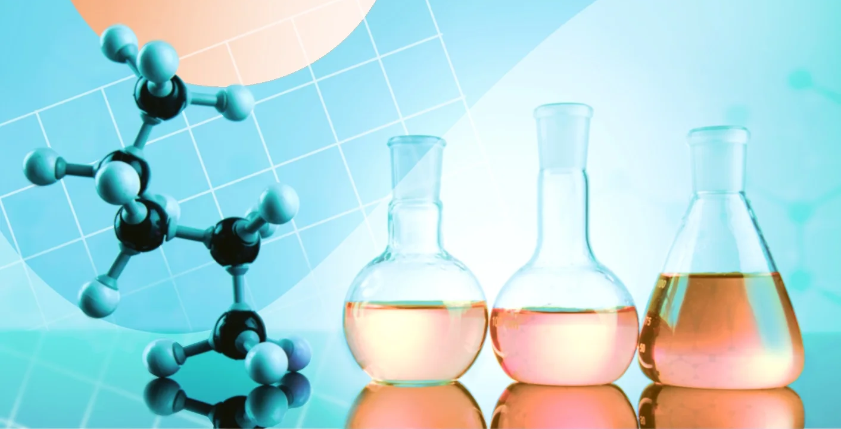
Лизаты пробиотических бактерий
Лизат пробиотических бактерий
продукт гидролиза - расщепления белка микроорганизмов до пептидов и аминокислот
Содержит смесь фрагментов клеточных стенок пробиотических бактерий, их внутриклеточного содержимого и бактериальных метаболитов
Представляет собой комплекс полезных веществ пробиотического происхождения без живых микроорганизмов
Пробиотические бактерии
Полезные для человека живые микроорганизмы
В норме заселяют тело человека снаружи и внутри
Являются частью микробиома
Продуцируют ценные соединения для процессов обмена веществ
Способны губительно воздействовать на патогенные и условно-патогенные бактерии, предотвращая развитие воспаления

Slide 17
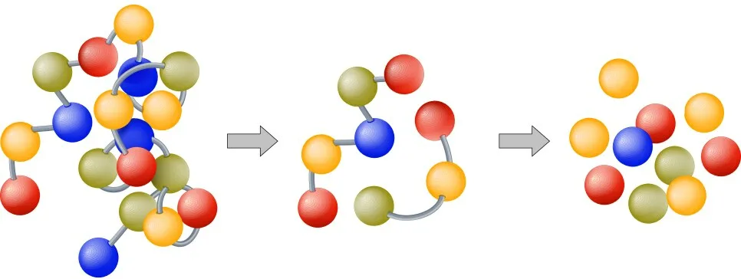
Технология получения лизатов
Преимущества ферментативного гидролиза
Не происходит разрушения аминокислот
Сохраняются биологические и химические свойства и активность ценных веществ
Не требуется дополнительная очистка гидролизатов от солей и примесей, влияющих на активность формулы готового продукта
Высокая безопасность гидролизата
Снижен аллергический потенциал белков
Этап 1. Получение биомассы
Этап 2. Ферментативный гидролиз
Этап 3. Фильтрация
Ферменты
Вода
Биомасса бактерий
Пептиды
Аминокислоты

Slide 18
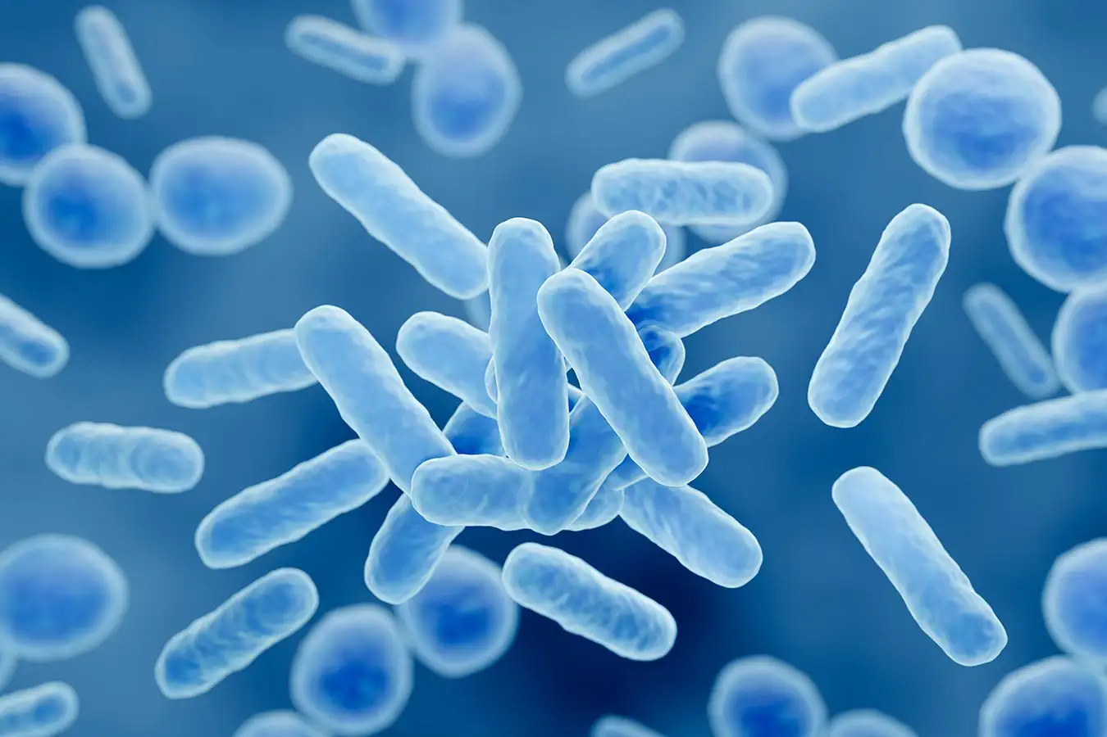
Активные вещества в составе лизатов пробиотических бактерий
Клеточные стенки и внутриклеточное содержимое бактерий
мурамилдипептиды, пептидогликаны, свободные аминокислоты, липотейхоевые кислоты, экзополисахариды
Свойства
Иммуностимулирующие
Противомикробные
Пребиотические
Антиоксидантные
Противовоспалительные
Регенеративные
Увлажняющие
Бактериальные метаболиты
Короткоцепочечные жирные кислоты (ацетат, бутират, пропионат)
Бактериоцины
Молочная, пропионовая, глюкуроновая кислоты
Водорастворимые витамины (группы В, РР, фолиевая кислота)
Ферменты

Slide 19
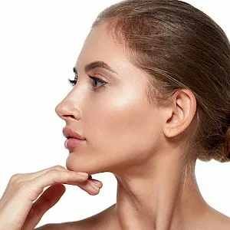
Лизат пропионовокислых бактерий против жирности кожи
Компоненты лизата
Propionibacterium freudenreichii ssp. Shernanii
уменьшают признаки жирной кожи, воздействуя непосредственно на сальные железы и уменьшая синтез липидов
угнетают P.acnes, что также помогает уменьшить стимуляцию себоцитов и поддержать популяцию Staphylococcus epidermidis, который является важным агентом кожного равновесия
Применение лизата пропионовокислых бактерий
Контролирует жирность кожи
Снижает проявления, которые воспринимаются как эстетические недостатки (жирный блеск, комедоны)
Предупреждает кожные воспаления, в т.ч. акне
Источник: https://patents.google.com/patent/WO2014053621A2/en

Slide 20
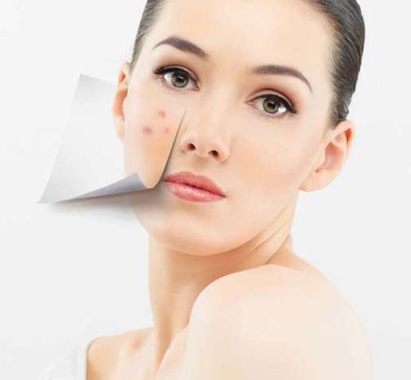
Лизат пропионовокислых бактерий против акне
Лизат пропионовокислых бактерий содержит ряд метаболитов с мощным потенциалом для терапии кожных заболеваний, индуцированных оксидативным стрессом, включая акне
Ферменты супероксиддисмутаза, каталаза, пероксидаза нейтрализуют супероксиды и подавляют воспаление
Пропионовая кислота оказывает бактерицидный и противогрибковый эффекты, угнетает P.acnes, регулирует работу сальных желез
Витамин В12 помогает устранить отечность и воспаление, ускоряет регенерацию кожи

Slide 21
Биоактивный цинк (Zn PCA) | натуральный компонент, снижает продукцию кожного сала и улучшает отток себума из железы, подавляет рост бактерий, которые участвуют в появлении угрей и прыщей
Дикалий глицирризинат | Противовоспалительный компонент из корня солодки, предупреждает воспаление, быстро снимает покраснение и раздражение кожи
Бетаин | Увлажняет кожу, уменьшает раздражение кожи, смягчает и разглаживает ее
Витамин Е | Оказывает антиоксидантное действие, стимулирует естественное обновление клеток кожи
Метабиотики - лизаты пропионовокислых бактерий | Восстанавливают здоровый микробиом кожи, нормализуют работу сальных желез, насыщают кожу витаминами группы В, стимулируют выработку коллагена
Солнцезащитный фильтр | Защищает кожу от повреждающего действия солнечных лучей (от лучей UVA и UVB) Уменьшает риск солнечных ожогов и гиперпигментации Предотвращает фотостарение
Крем дневной увлажняющий для комбинированной, жирной, проблемной кожи SPF 20
Уникальный состав –
новый уровень ухода:
лечение акне,
увлажнение,
защита от УФ
SPF (sun protection factor) - солнцезащитный фактор

Slide 22

Циновит не останавливается:
вторая новинка – новое решение проблемы сухости кожи с акне
Крем увлажняющий
для комбинированной
жирной и проблемной кожи,
50 мл
Экспертный контроль над высыпаниями,
Активное увлажнение и ежедневная защита от сухости

Slide 23
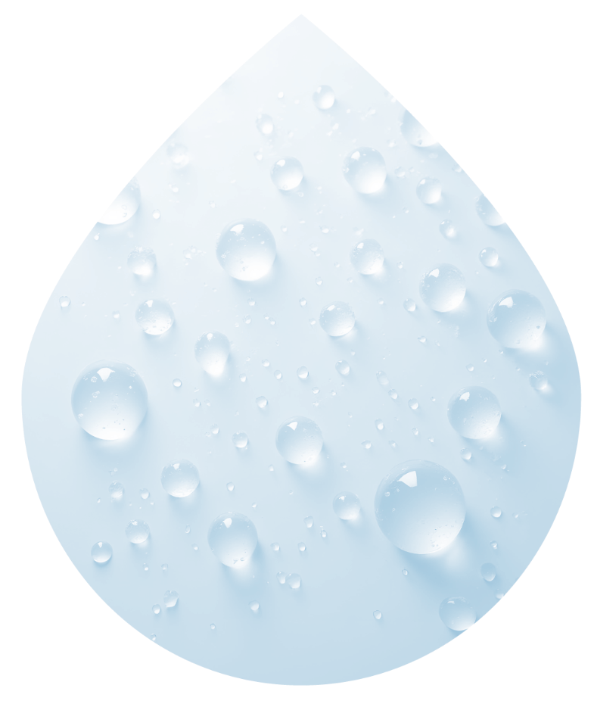




Крем увлажняющий для комбинированной,
жирной, проблемной кожи, 50 мл
Увлажняет сухую кожу
Уменьшает воспаление и высыпания
Снимает покраснение и раздражение
Подавляет рост бактерий
Восстанавливает естественный микробиом
Регулирует работу сальных желез
Уменьшает потерю влаги и развитие сухости и шелушения, в т.ч. в период лечения ЛС
Устраняет чувство сухости и стянутости
Стимулирует выработку коллагена, повышает упругость кожи
Разглаживает мелкие морщины
Поддерживает барьерную функцию кожи
Смягчает кожу и улучшает ее внешний вид
ЛС – лекарственные средства
Notes:
Крем увлажняющий для комбинированной, жирной, проблемной кожи, 50 мл

Slide 24
Крем увлажняющий для комбинированной,
жирной, проблемной кожи, 50 мл
Применять на ночь, утром и днем
В качестве самостоятельного средства
для увлажнения комбинированной,
жирной и проблемной кожи
В комбинации с системными
и топическими ретиноидами, другими ЛС
во время лечения акне
- для увлажнения кожи
- профилактики сухости
- улучшения переносимости
лекарственной терапии
ЛС – лекарственные средства
Notes:
Крем увлажняющий для комбинированной, жирной, проблемной кожи, 50 мл

Slide 25
Крем увлажняющий для комбинированной,
жирной, проблемной кожи, 50 мл
Применять на ночь, утром и днем
В качестве самостоятельного средства
для увлажнения комбинированной,
жирной и проблемной кожи
В комбинации с системными
и топическими ретиноидами, другими ЛС
во время лечения акне
- для увлажнения кожи
- профилактики сухости
- улучшения переносимости
лекарственной терапии
ЛС – лекарственные средства
Notes:
Крем увлажняющий для комбинированной, жирной, проблемной кожи, 50 мл

Slide 26
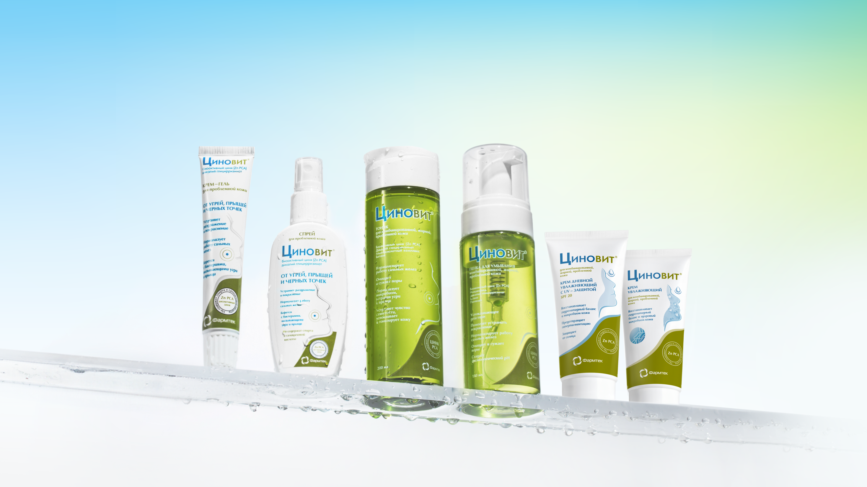
последовательное лечение акне базовый уход и защита проблемной кожи
Эффективность доказана клинически*
Формула без спирта и кислот
Благодарю за внимание!
*Самцов А.В., Эффективная фармакотерапия, 2014г. №48

